Slide 1
如何做好学术研究（一）
2018.10

Slide 2
对于学生的要求
硕士生
参与1本书，文献的翻译
参加1-2个项目
在创新点上撰写学术论文1-2篇
撰写专利1个
撰写软件著作权1个

Slide 3
对于学生的要求
博士生
参与1本书，文献的翻译
参加2-3个项目
建立自己的学术体系，撰写相关学术论文4篇以上
撰写专利2-4个
参与项目基金申请书的撰写
参与各类期刊会议审稿工作

Slide 4

发什么样的文章-CCF篇
https://www.ccf.org.cn/c/2016-12-27/569124.shtml

Slide 5
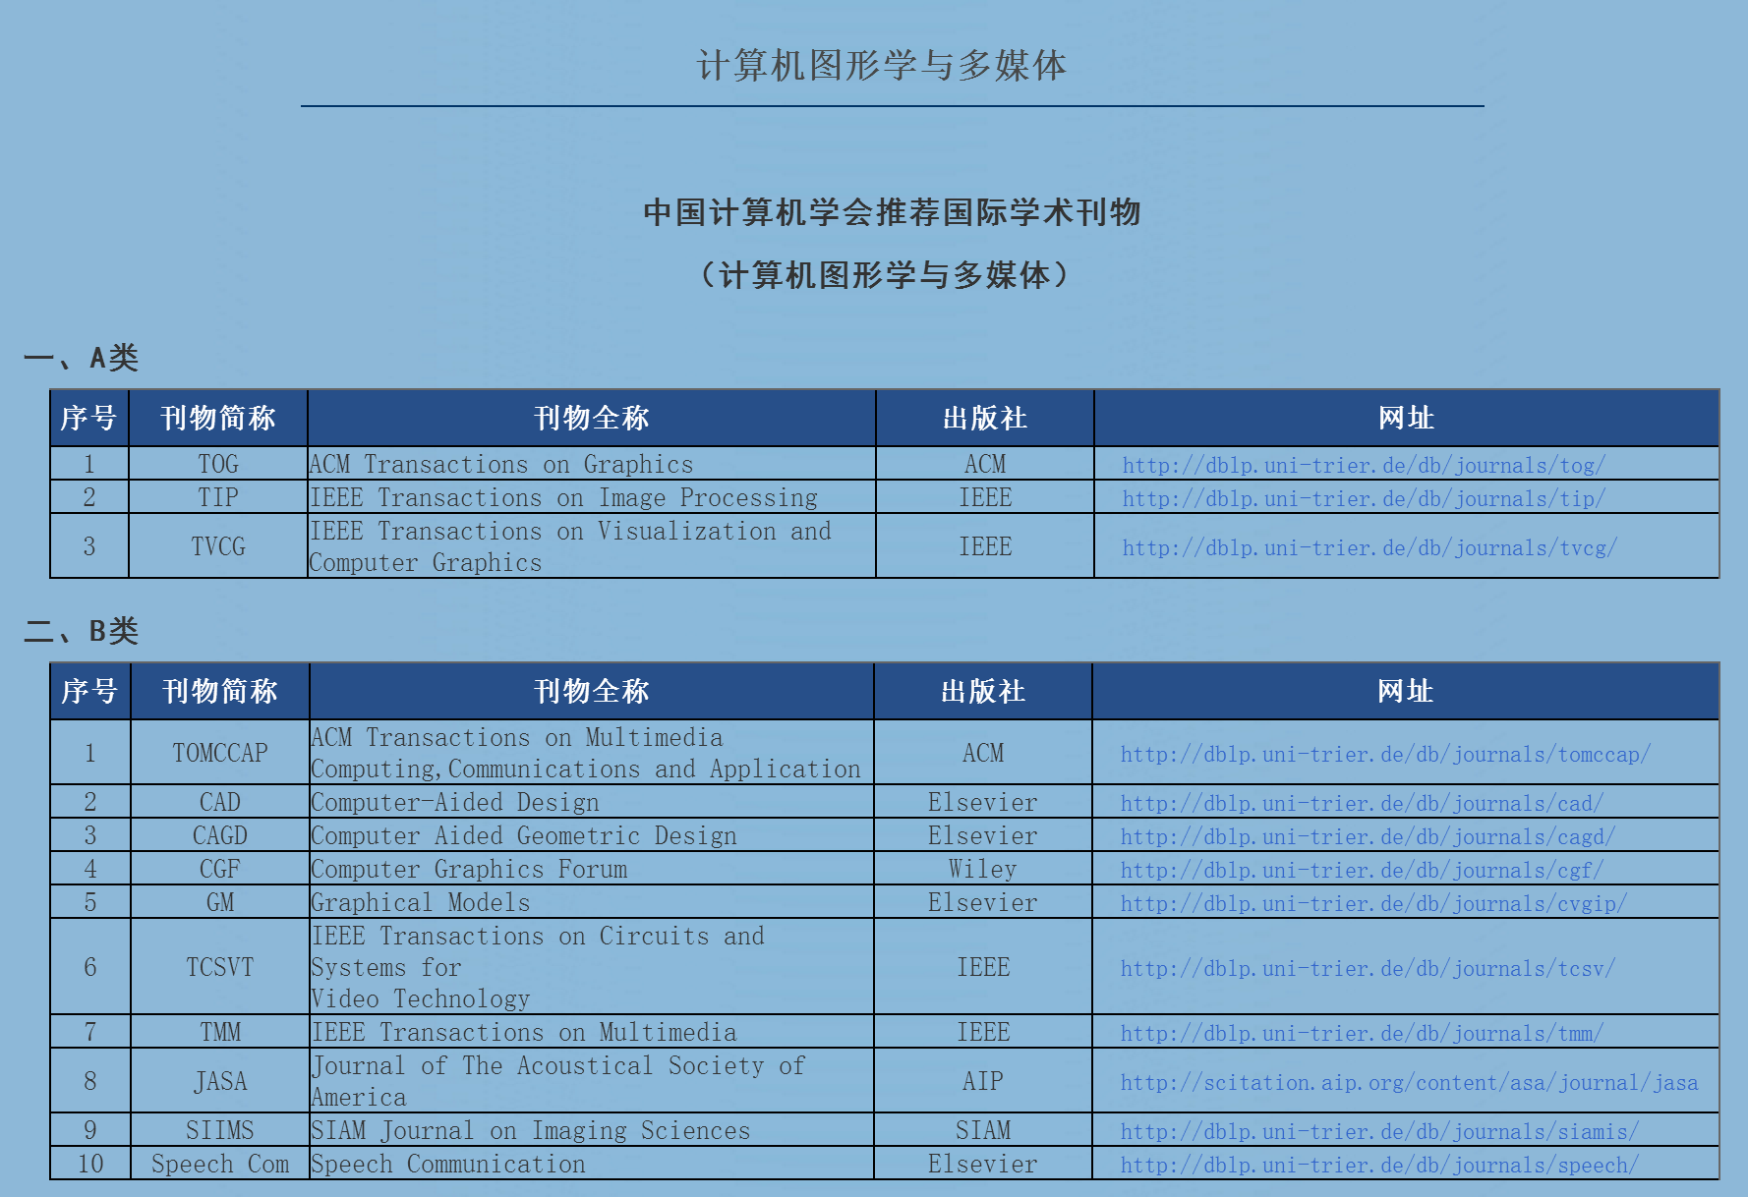
发什么样的文章
期刊
审稿周期3-6个月
稿件比会议水平高
图形
图像，视频

Slide 6
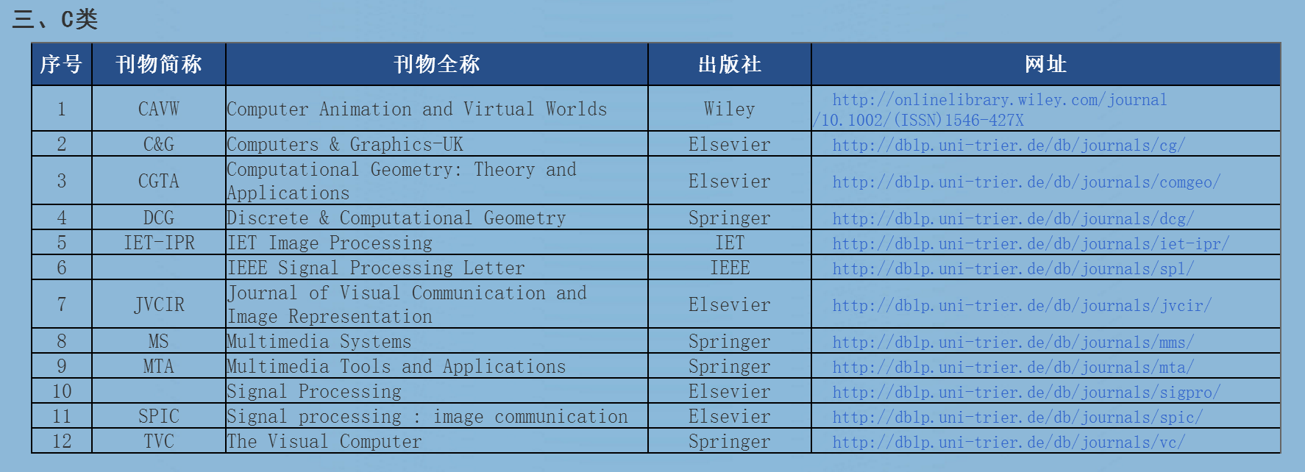
发什么样的文章 IEEE Computer graphics& applications

Slide 7
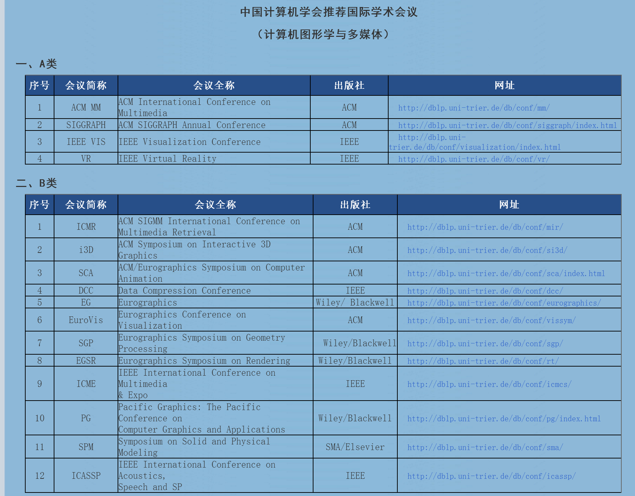
发什么样 的文章
会议
审稿周期1-2个月
会议文章新
有deadline，需要
提前关注

Slide 8
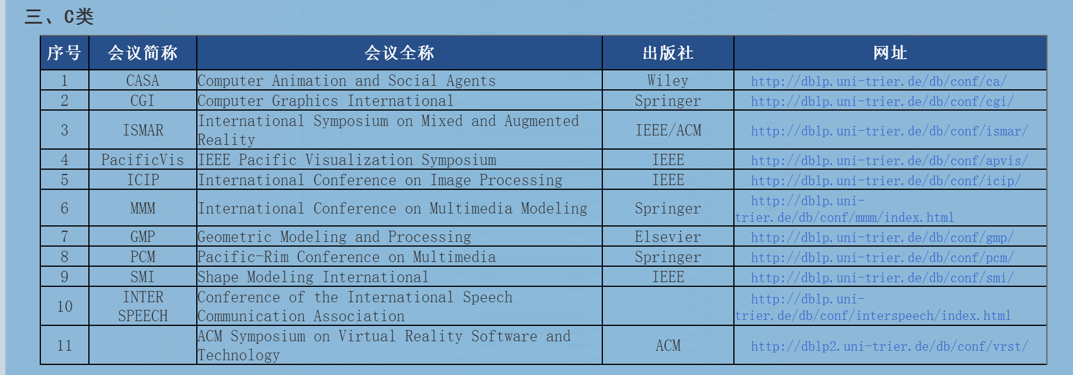
发什么样的文章

Slide 9
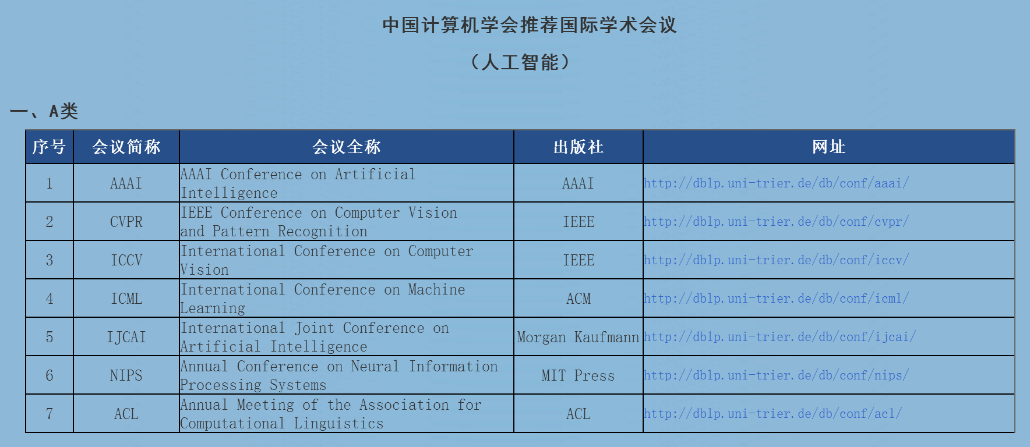
发什么样的文章

Slide 10
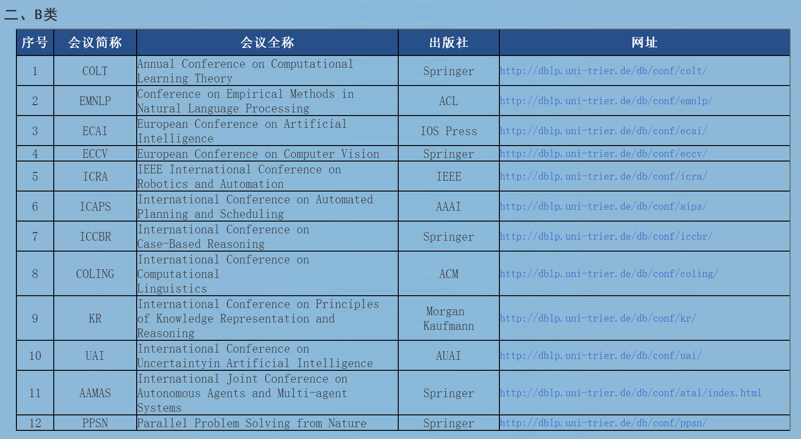
发什么样的文章

Slide 11
发什么样的文章
其他交叉、新兴领域
JCR分区，在Q1区，Q2区的SCI期刊
如何查JCR分区
中科院JCR分区与汤森路透JCR 分区
http://www.360doc.com/content/18/0222/21/99071_731559418.shtml

Slide 12
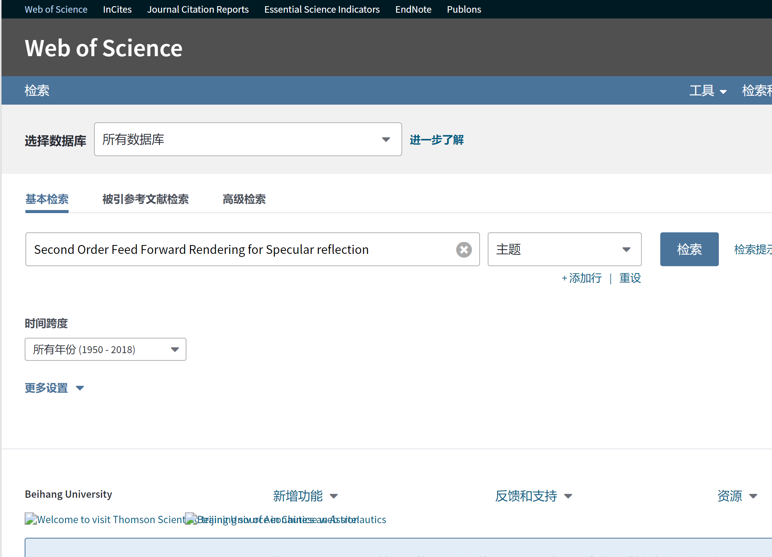
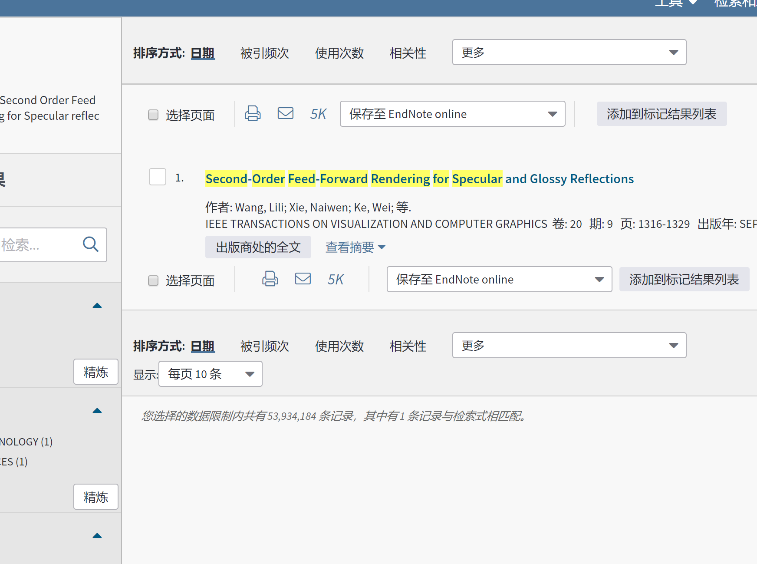
发什么样的文章

Slide 13
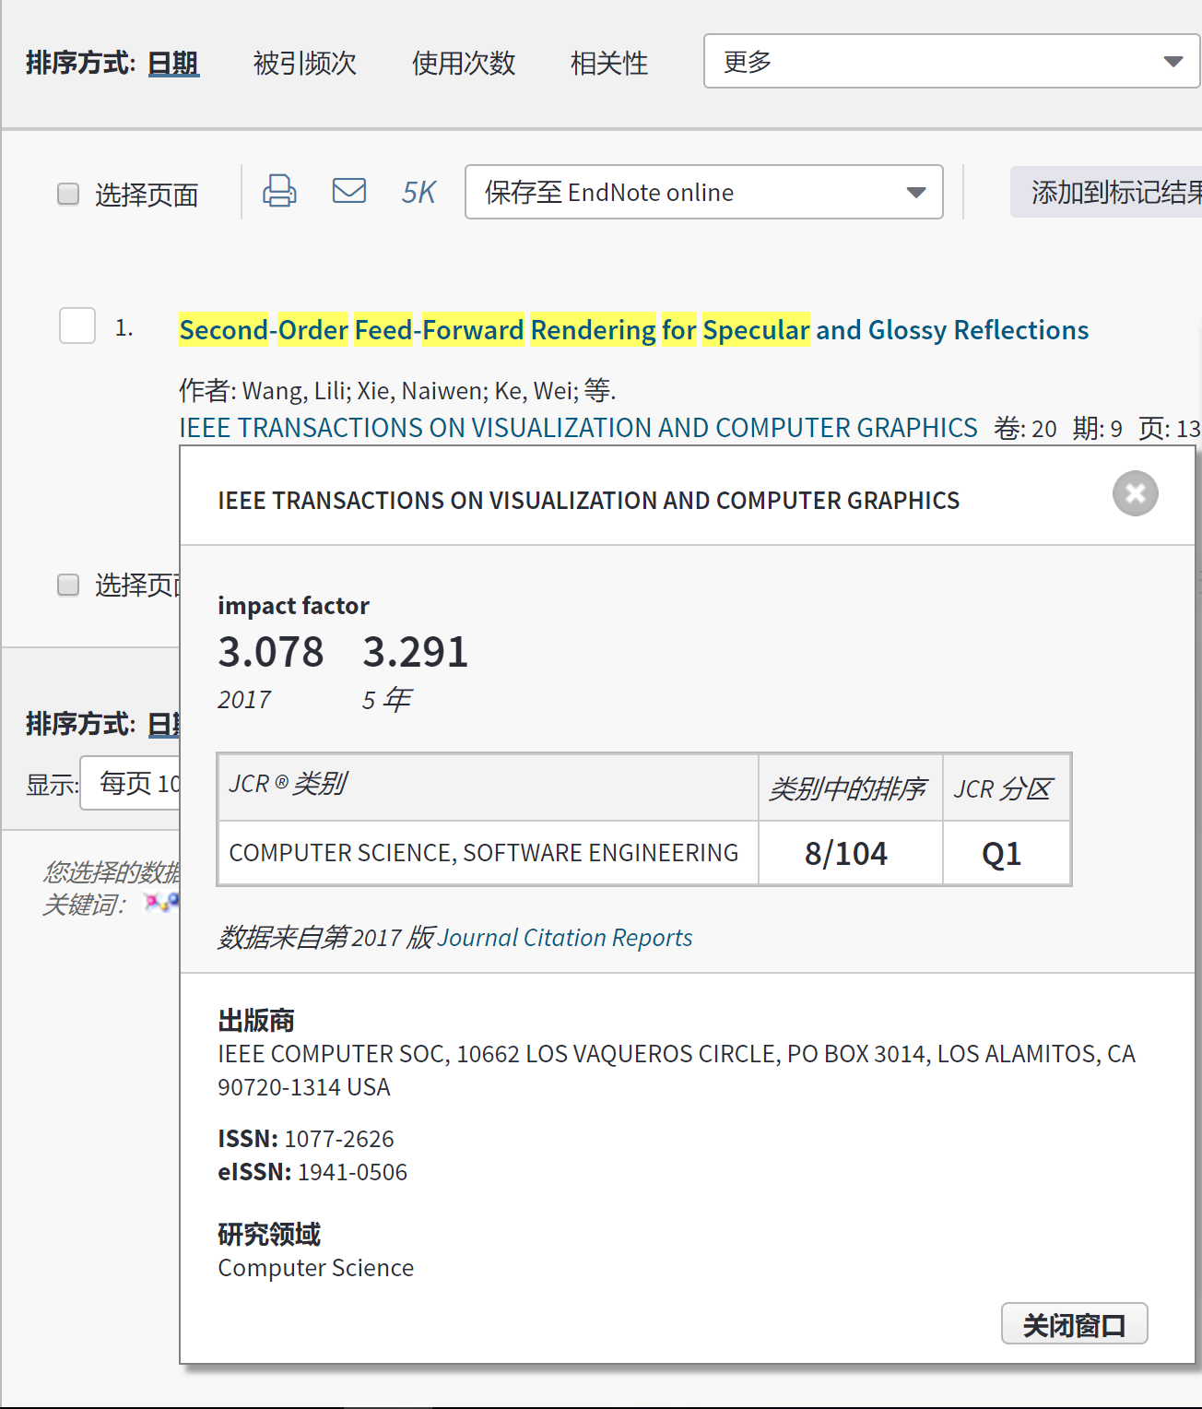
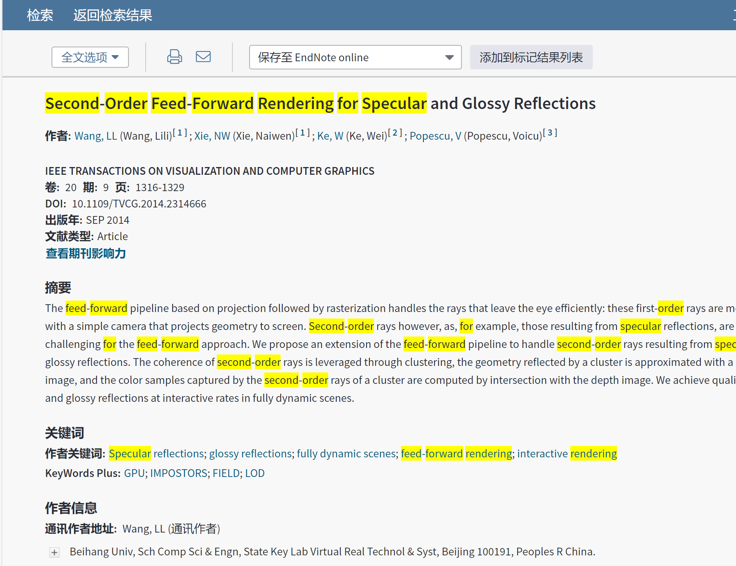
发什么样的文章

Slide 14
发什么样的文章
其他期刊，其他交叉、新兴领域
2. SCI 期刊
近五年影响影子Impact factor
博士生免盲：在SCIE收录源期刊上发表1篇论文的影响因子达到1.5（含）以上；

Slide 15


发什么样的文章
http://jcr.incites.thomsonreuters.com/

Slide 16
开展学术工作有用的资源
www.google.com， YouTube
Lib.buaa.edu.cn 电子资源： http://lib.buaa.edu.cn/resources?cid=26&pid=19
国内篇---中文期刊文章
国际篇--- ACM库、IEEE库、EI、Elsevier库等 国际会议，国际期刊
计算机图形学：http://kesen.realtimerendering.com/
图像、视频、computer vision：
Paper：http://www.cvpapers.com/index.html
Source code：https://sites.google.com/site/jbhuang0604/resources/vision

Slide 17
做一个创新点的过程
发现问题
不是泛泛的问题，非常具体
是否太简单，现有的方法简单集成就能解决
功能性问题，效率问题，质量问题三选一
给出自己的解决思路
大框架的，主要思想的，算法方向的
寻找现有学术论文
是否能找到同样或类似的思路的文章
能---回到1 solved problem
不能------1 是否没找全
2 open problem 是否过难，根本解决不了
3 open problem 这是值得做的！！！

Slide 18
做一个创新点的过程
4. 从解决思路到解决问题
列步骤
确认哪些步骤是使用现有算法即可解决的（无创新），哪些是需要自己提出算法解决的，有创新的，需要足够大
对于使用现有方法的选取合适算法进行实现，不要花过多的功夫
对于有创新的步骤，设计实现算法，不断完善，达到你觉得最好
完成较为算法的设计与实现，算法1.0 ----占总项目的1/4时间

Slide 19
做一个创新点的过程
5. 测试
选取5-6组测试模型、数据，要求结构越不一样越好，覆盖所有数据集的类型
质量测试、效率测试、空间开销存储测试，形成测试数据
对比方法测试，1-2个经典方法，1-2个最新方法测试结果，形成对比测试报告
调整局部算法的实现，提高质量，优化时间、空间开销，使得测试报告达到最优
refine算法的设计与实现，算法2.0-N.0 ----占总项目的2/4时间

Slide 20
做一个创新点的过程
6. 撰写论文
熟悉latex工具
相关工作分类总结
撰写算法的contribution
撰写算法
撰写算法的具体实现
撰写试验及数据分析
撰写算法缺陷和未来工作
设计表格、画示意图、出图 visio
制作视频 学会adobe premiere等视频编辑软件
refine算法的设计与实现，算法N+1.0----占总项目的1/4时间

Slide 21
文章的例子
Paper：
Constant-Time Ray-Scene Intersection for Interactive Rendering with Thousands of Dynamic Lights

